Slide 1
LG43 Bedrijfseconomie
Welkom!

Slide 2
Planning
Afgelopen donderdag
Keurmerken
Presentaties verdeeld.
Nu:
Presentaties maken.

Slide 3
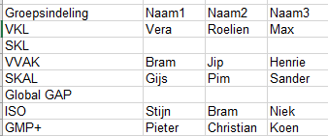
Indeling

Slide 4
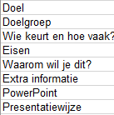

Slide 6
Stichting Kwaliteitseisen Landbouwtechniek (SKL)
Stichting in Wageningen
Voor veldspuiten verplicht als ze ouder dan drie jaar zijn.
Officieel voor verdelers van gewasbeschermingsmiddelen.
Filmpje!

Slide 7
Wie keurt?
Keuringsstations door heel Nederland
Meestal bij mechanisatiebedrijven.
Abemec, de Bruijn, Oomen, Buts-Meulenpas, Staadegaard

Slide 9
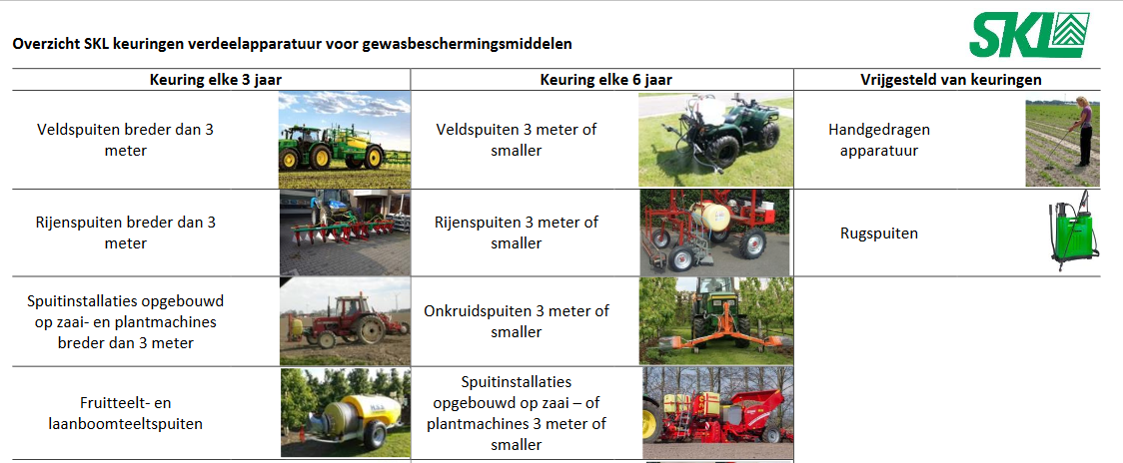
Frequentie

Slide 10
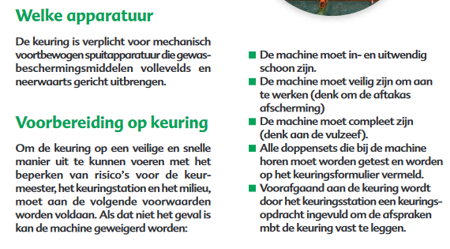
SKL

Slide 11
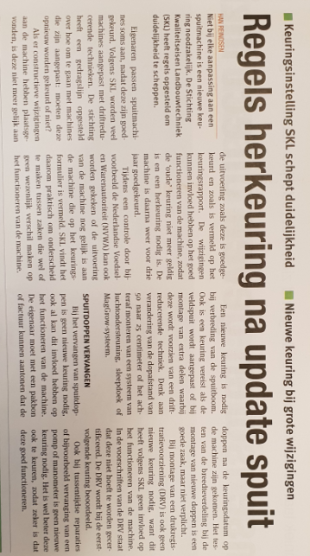
SKL in het nieuws
SKL is zelf ISO gecertificeerd.
Daar gaan Niek, Bram en Stijn meer over vertellen.

Slide 12
VVAK

Slide 13
SKAL

Slide 14
Global GAP

Slide 15
ISO

Slide 16
GMP+

Slide 17
Keurmerken in het loonwerk (of bij klanten)
Loonwerkers:
VKL (1 ster, 2 ster VKL-g)
VCA
Machines bij een loonwerker
SKL
Overige (agrarische) keurmerken
VVAK
SKAL
Global GAP
ISO certificering (9001 en 14001)
GMP+

Slide 18
In drietallen uitwerken en presenteren
VKL (1 ster, 2 ster VKL-g)
SKL
VVAK
SKAL
Global GAP
ISO certificering (9001 en 14001)
GMP+

